Slide 1

מלכים א א׳
אדוניהו ושלמה: המלכת שלמה
שאלון 1262 · מלכים א

Slide 2

פתיחה
מטרות השיעור
נכיר את הסיפור «אדוניהו ושלמה: המלכת שלמה» (מלכים א א׳) ואת הדמויות בו
1
נבחן כיצד הסיפור מבטא את התמה «מלכים א»
2
נקרא פסוקי מפתח ונעמיק בפירוש רש"י ורד"ק
3
נתרגל שאלה בסגנון הבגרות ונבדוק את התשובות
4
2

Slide 3

רקע
הדמויות בסיפור
דוד
שלמה
דוד זקן, ואדוניהו מכריז על עצמו מלך.
אדוניהו ירא משלמה ו״ויחזק בקרנות המזבח״ כדי להינצל מעונש מרד.
צדוק
בת שבע
צדוק לוקח את קרן השמן מן האוהל ומושח את שלמה.
נתן ובת שבע פונים לדוד, והוא מצווה למשוח את שלמה בגיחון.
3

Slide 4

רקע
רצף האירועים
4
3
2
1
אדוניהו נבהל (פסוקים מ״א–נ״ג)
משיחת שלמה (פסוקים ל״ב–מ׳)
נתן ובת שבע (פסוקים י״א–ל״א)
אדוניהו מכריז על עצמו (פסוקים א׳–י׳)
4

Slide 5

קוראים בפסוקים · 1/4
מלכים א א', א'
וְהַמֶּלֶךְ דָּוִד זָקֵן בָּא בַּיָּמִים וַיְכַסֻּהוּ בַּבְּגָדִים וְלֹא יִחַם לוֹ
הפרק פותח במחלת דוד בסוף ימיו, ומביאים אליו נערה צעירה ויפה, אבישג השונמית, ותהי לא למלך סוכנת ותשרתהו, אך ״המלך לא ידעה״.
5

Slide 6

קוראים בפסוקים · 2/4
מלכים א א', י"ד
הִנֵּה עוֹדָךְ מְדַבֶּרֶת שָׁם עִם־הַמֶּלֶךְ וַאֲנִי אָבוֹא אַחֲרַיִךְ וּמִלֵּאתִי אֶת־דְּבָרָיִךְ
נתן הנביא, שלא הוזמן, פונה אל בת שבע ואומר לה: ״לכי בואי אל המלך דוד ואמרת אליו הלא אתה אדני המלך נשבעת…
6

Slide 7

קוראים בפסוקים · 3/4
מלכים א א', ל"ב
וַיֹּאמֶר הַמֶּלֶךְ דָּוִד קִרְאוּ־לִי לְצָדוֹק הַכֹּהֵן וּלְנָתָן הַנָּבִיא וְלִבְנָיָהוּ בֶּן־יְהוֹיָדָע וַיָּבֹאוּ לִפְנֵי הַמֶּלֶךְ
דוד קורא לצדוק, נתן ובניהו ומורה: ״קחו עמכם את עבדי אדוניכם והרכבתם את שלמה בני על הפרדה אשר לי״.
7

Slide 8
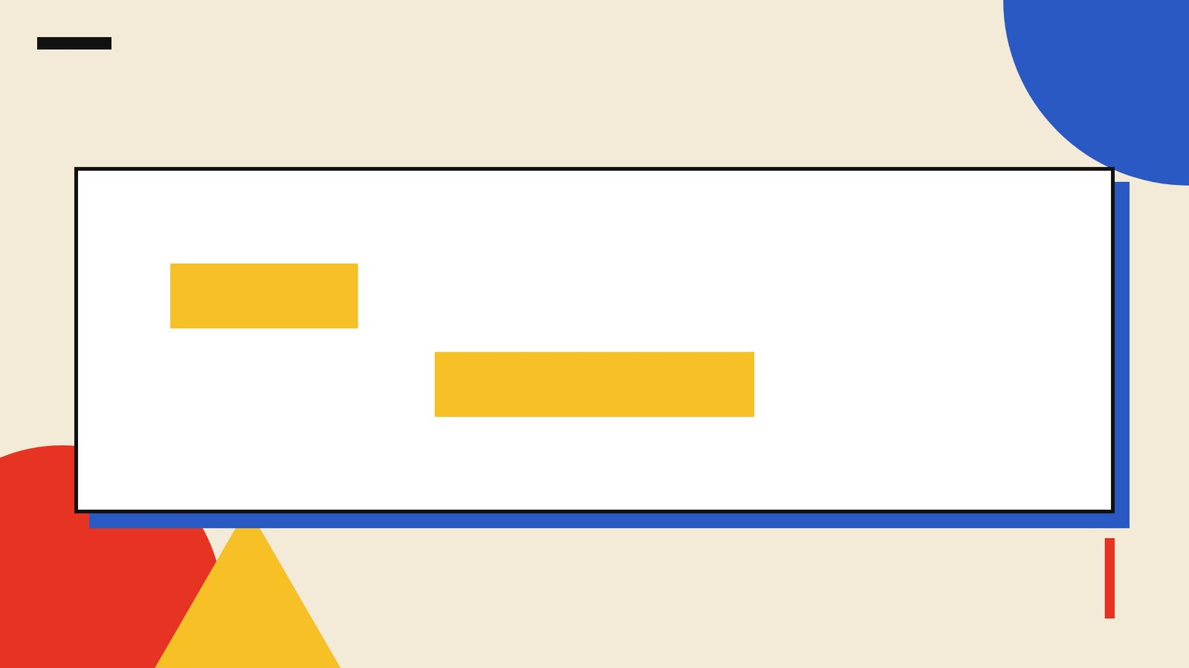
קוראים בפסוקים · 4/4
מלכים א א', מ"ג
וַיַּעַן יוֹנָתָן וַיֹּאמֶר לַאֲדֹנִיָּהוּ אֲבָל אֲדֹנֵינוּ הַמֶּלֶךְ־דָּוִד הִמְלִיךְ אֶת־שְׁלֹמֹה
אדוניהו וכל הקרואים שומעים את קול השופר, ויואב שואל ״מדוע קול הקריה הומה״.
8

Slide 9
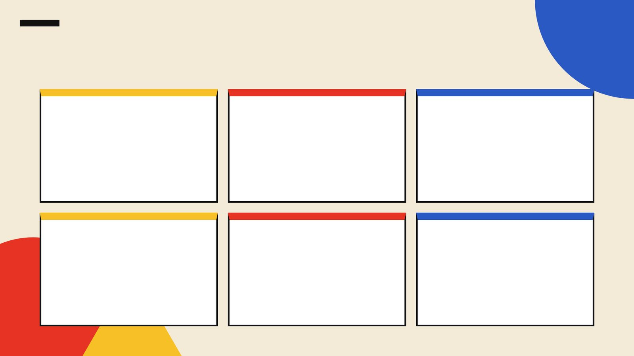
מילים ומושגים
ביאורי מילים
מילה מנחה
ומלאתי
יחם
מילה/שורש החוזר/ת על עצמו/ ה במספר פסוקים או פרקים במספר חריג של פעמי או במספר סימלי של פעמי בקטע, או…
ענין השלמה.
מלשון חמימות.
קורבנות
נבואה
מספר טיפולוגי
מתנה מן החי או מן הצומח שמביא אדם למקדש לכבוד האל.
דברי נביא.
מספרים מסוימים חוזרים במקרא הרבה יותר ממספרים אחרים.
9

Slide 10
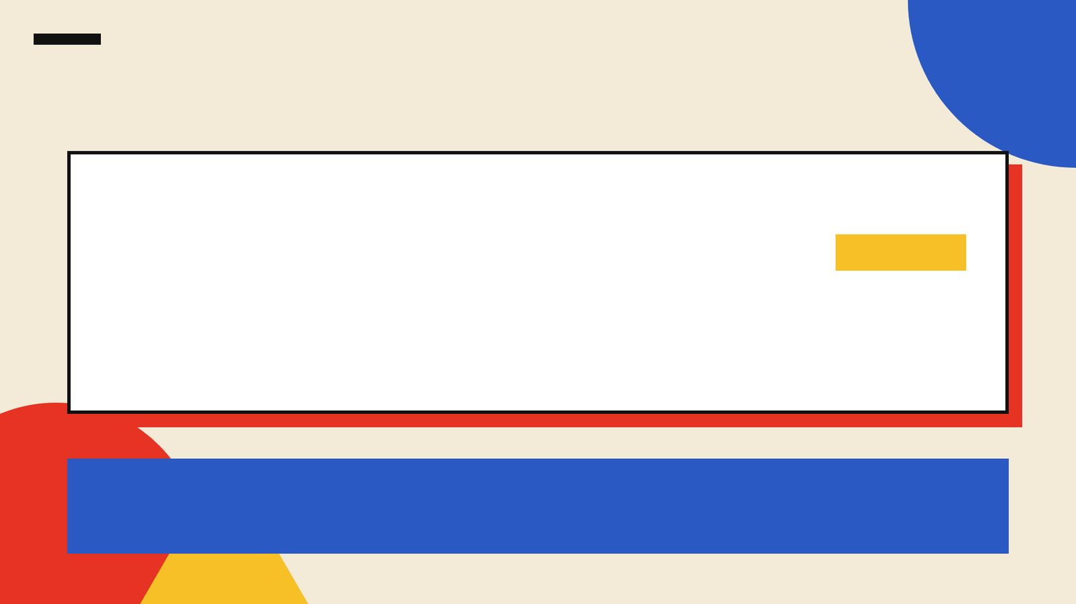
פרשנים
רש"י
רש"י על מלכים א א', א'
וְלֹא יִחַם לוֹ. אָמְרוּ רַבּוֹתֵינוּ: כָּל הַמְבַזֶּה בְּגָדִים, אֵינוֹ נֶהֶנָה מֵהֶם לַסוֹף, לְפִי שֶׁקָּרַע אֶת כְּנַף הַמְּעִיל לְשָׁאוּל. וּמִדְרַשׁ אַגָּדָה: אָמַר רַב שְׁמוּאֵל בַּר נַחֲמָנִי: כְּשֶׁרָאָה דָוִד אֶת הַמַּלְאָךְ עוֹמֵד בִּירוּשָׁלַיִם וְחַרְבּוֹ בְּיָדוֹ, נִצְטַנֵּן דָּמוֹ מִיִּרְאָתוֹ.
מה מסביר רש"י על «וְלֹא יִחַם לוֹ»? הסבירו בלשונכם.
10

Slide 11
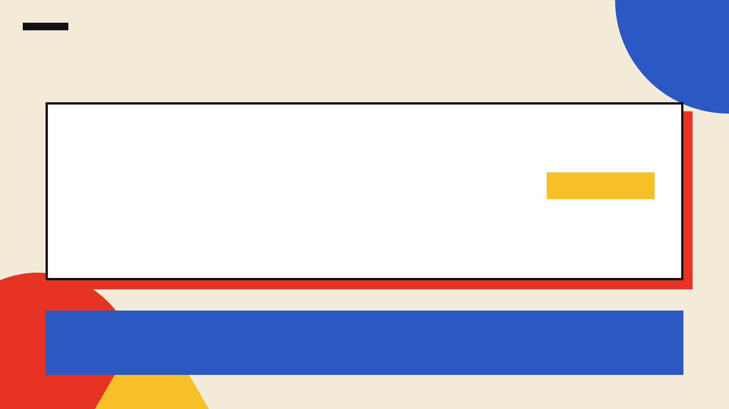
פרשנים
רד"ק
רד"ק על מלכים א א', מ"ג
אבל אדונינו. כלומר אינו כמו שאתה חושב כי טוב אבשר לך אבל הוא להיפך כי אדונינו המלך דוד המליך את שלמה:
מה מוסיף פירושו של רד"ק להבנת הפסוק? בססו את תשובתכם על הציטוט.
11

Slide 12

שאלות הבנה ופרשנות · 1/3
שאלה 1
קראו פסוקים א׳–י׳ («אדוניהו מכריז על עצמו»). מה מתואר בקטע? הביאו ראיה מן הכתוב.
8 נקודות
12

Slide 13
שאלות הבנה ופרשנות · 2/3
שאלה 2
קראו פסוקים ל״ב–מ׳ («משיחת שלמה»). מה מתואר בקטע? הביאו ראיה מן הכתוב.
8 נקודות
13

Slide 14
שאלות הבנה ופרשנות · 3/3
שאלה 3
קראו פסוקים מ״א–נ״ג («אדוניהו נבהל»). מה מתואר בקטע? הביאו ראיה מן הכתוב.
8 נקודות
14

Slide 15
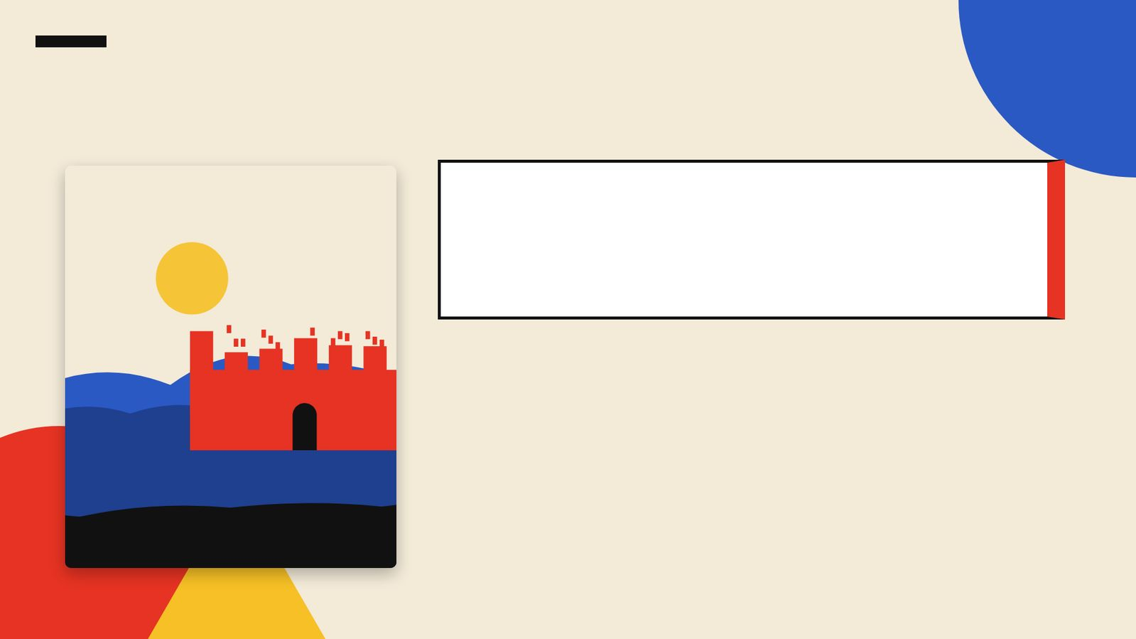
דיון בכיתה
מה דעתכם?
לדעתך, למי מן הדמויות המוזכרות בקטע הייתה ההשפעה הרבה ביותר על ההחלטה מי יירש את דוד?
15

Slide 16
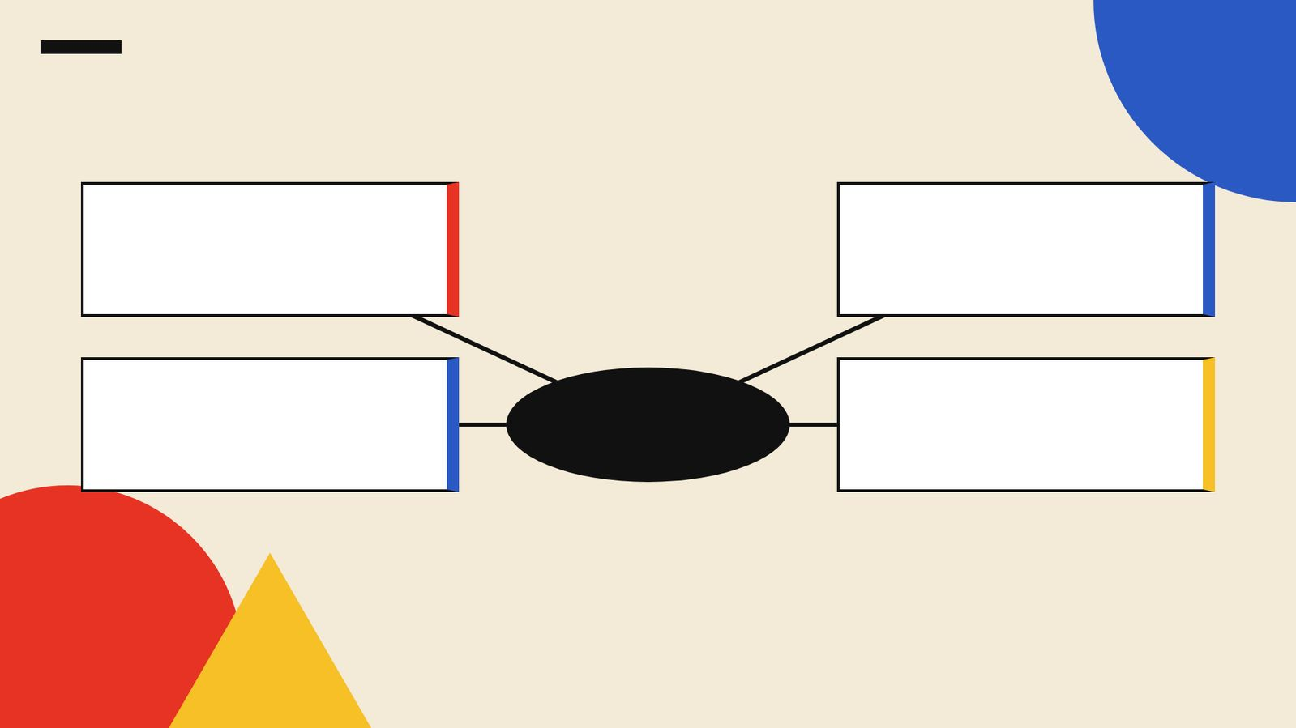
סיכום
מפת מושגים
נתן ובת שבע
אדוניהו מכריז על עצמו
אדוניהו נבהל
אדוניהו ושלמה: המלכת שלמה
משיחת שלמה
16

Slide 17

תרגול לקראת הבגרות
שאלה בסגנון בגרות
(קיץ תשפ"ד (שאלון 1362))
7. קראו מלכים א, פרק א'.
א. קראו פסוקים א'–כ"א וגם את דברי ר' מגידוב שלפניכם.
"פתיחתו של הפרק מתארת את דוד בזקנתו ומעוררת את השאלה: האם דוד עדיין שולט בממלכה?".
(קטע מתוך הרצאה של ר' מגידוב, מלכים א, פרק א', בתוך אתר 929)
הסבירו את דעתו של אדוניה בנוגע לשאלה זו, והסבירו גם את דעתם של בת שבע ונתן על כך. כתבו על מה מתבססת כל אחת מן הדעות. (8 נקודות)
17

Slide 18

תשובות
תשובה לשאלה 1
קראו פסוקים א׳–י׳ («אדוניהו מכריז על עצמו»). מה מתואר בקטע? הביאו ראיה מן הכתוב.
הפרק פותח במחלת דוד בסוף ימיו, ומביאים אליו נערה צעירה ויפה, אבישג השונמית, ותהי לא למלך סוכנת ותשרתהו, אך ״המלך לא ידעה״. זהו הרקע למלחמת הירושה (טקסטולוגיה).
18

Slide 19
תשובות
תשובה לשאלה 2
קראו פסוקים ל״ב–מ׳ («משיחת שלמה»). מה מתואר בקטע? הביאו ראיה מן הכתוב.
דוד קורא לצדוק, נתן ובניהו ומורה: ״קחו עמכם את עבדי אדוניכם והרכבתם את שלמה בני על הפרדה אשר לי״. הפרדה של המלך מסמלת תמיכתו, ושלמה יורד אל גיחון.
19

Slide 20
תשובות
תשובה לשאלה 3
קראו פסוקים מ״א–נ״ג («אדוניהו נבהל»). מה מתואר בקטע? הביאו ראיה מן הכתוב.
אדוניהו וכל הקרואים שומעים את קול השופר, ויואב שואל ״מדוע קול הקריה הומה״. עוד הוא מדבר ובא יונתן בן אביתר, ואדוניהו אומר ״בוא כי איש חיל אתה וטוב תבשר״. אבל יונתן מבשר: ״אבל אדוננו המלך דוד המליך את שלמה״.
20

Slide 21
תשובות
מחוון – שאלת הבגרות
שאלה 7
סעיף א'
דעתו של אדוניה: דוד כבר לא שולט בממלכה. הוא מכריז על דעת עצמו שהוא ימלוך ונוהג בהתנשאות בממלכה, נראה שמבחינתו דוד כבר לא מתפקד ולכן הוא רשאי לעשות כרצונו. הוא מגייס לו תומכים ועורך להם ארוחת זבח.
דעתם של בת שבע ונתן: דוד עדיין שולט בממלכה. שניהם פונים אל דוד, כדי ליידע אותו על מעשיו של אדוניה ולגרום להמלכת שלמה במקום דוד. פעולותיהם מעידות על כך שהם רואים בדוד כמי שעדיין שולט ומחליט בממלכה.
21

